Slide 1

Atelier Agentic RAG

Slide 2
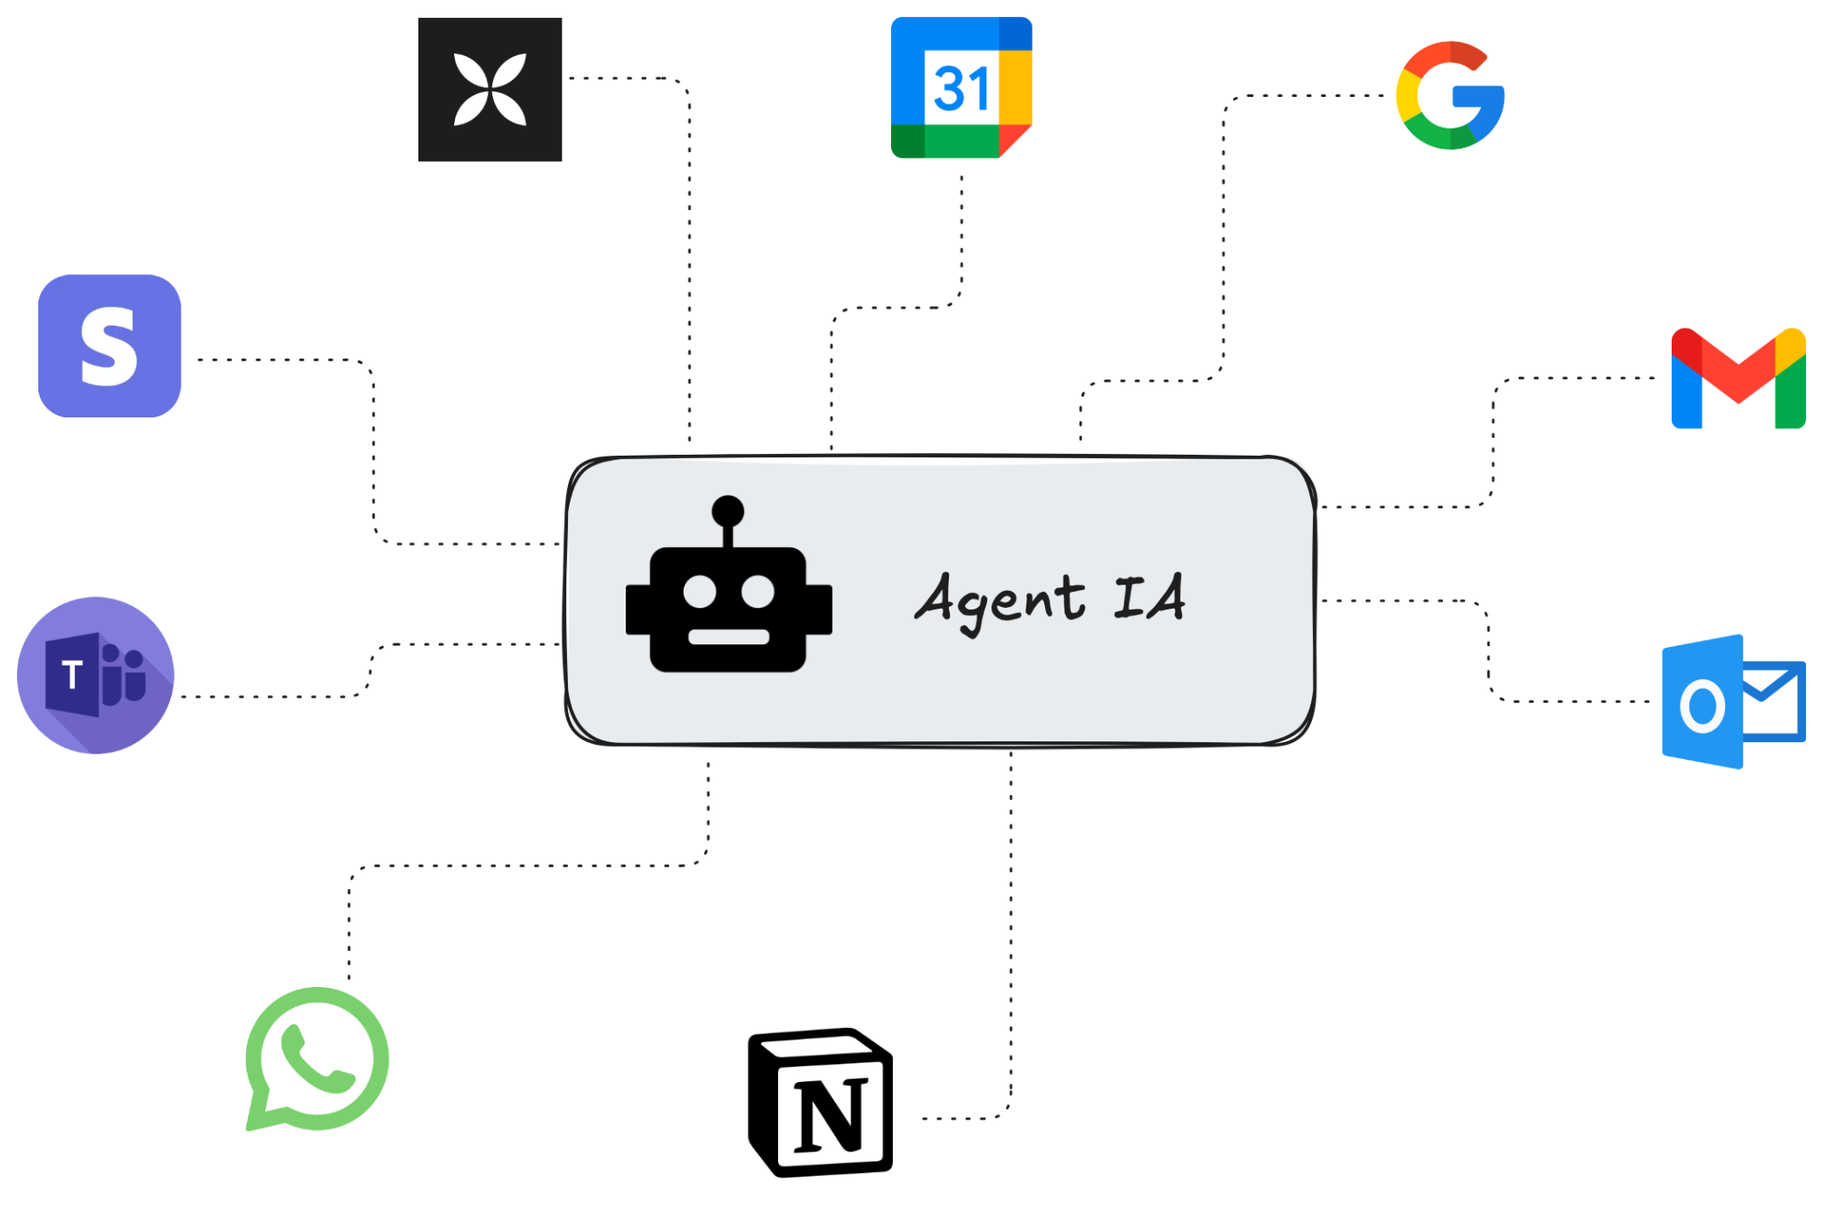
Notes:
En donnant accès à notre Agent IA aux données de l'entreprise (qui peuvent rester confidentielles - On-premise), on étend alors les champs d'applications à tout type d'automatisation.

Slide 3


Données d'entreprise
Notes:
En donnant accès à notre Agent IA aux données de l'entreprise (qui peuvent rester confidentielles - On-premise), on étend alors les champs d'applications à tout type d'automatisation.

Slide 4
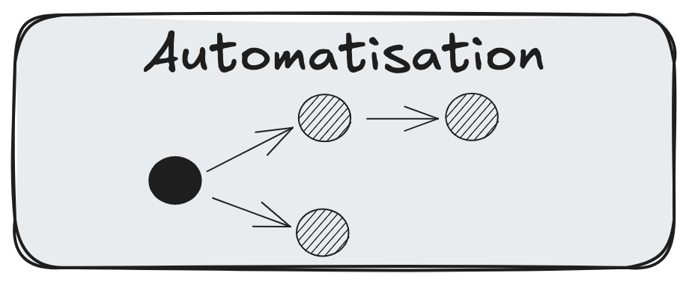
Enchaînement d'actions prédéfinies par des règles.
Script fixe - Pas de décision autonome.

Slide 5


objectifs
des outils

Slide 6
Interaction autonome avec l'environnement basée sur des objectifs.
Prend des décisions et s'adapte en fonction du contexte.
objectifs
des outils

Slide 7

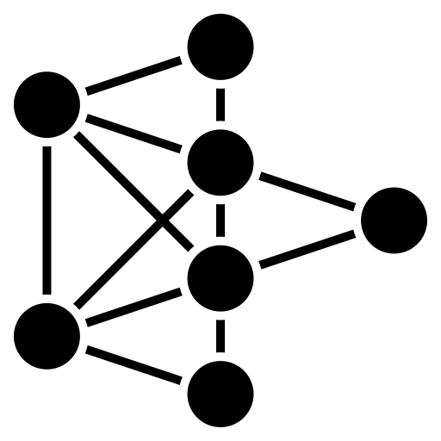


# Rôle L’agent principal est un **super agent** chargé de gérer et de coordonner plusieurs sous-agents spécialisés. Il permet d’exécuter des tâches variées en déléguant les requêtes aux agents appropriés.
Prompt
Moyen de communication
LLM
Mémoire
Outils

Slide 8


# Rôle L’agent principal est un **super agent** chargé de gérer et de coordonner plusieurs sous-agents spécialisés. Il permet d’exécuter des tâches variées en déléguant les requêtes aux agents appropriés.
Prompt
Chat / Whatsapp / Telegram
LLM
Mémoire
Outils

Slide 9
# Rôle L’agent principal est un **super agent** chargé de gérer et de coordonner plusieurs sous-agents spécialisés. Il permet d’exécuter des tâches variées en déléguant les requêtes aux agents appropriés.
Prompt
Moyen de communication
Outils
Outils
Outils
LLM
Mémoire
Outils

Slide 10



# Rôle L’agent principal est un **super agent** chargé de gérer et de coordonner plusieurs sous-agents spécialisés. Il permet d’exécuter des tâches variées en déléguant les requêtes aux agents appropriés.
Prompt
Moyen de communication
LLM
Mémoire

Slide 11


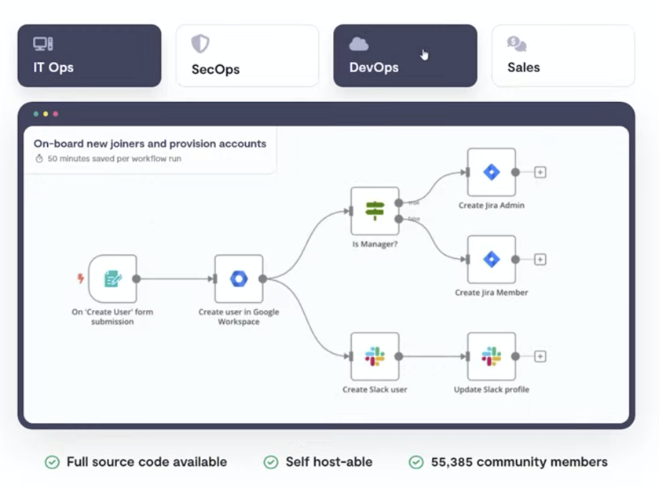
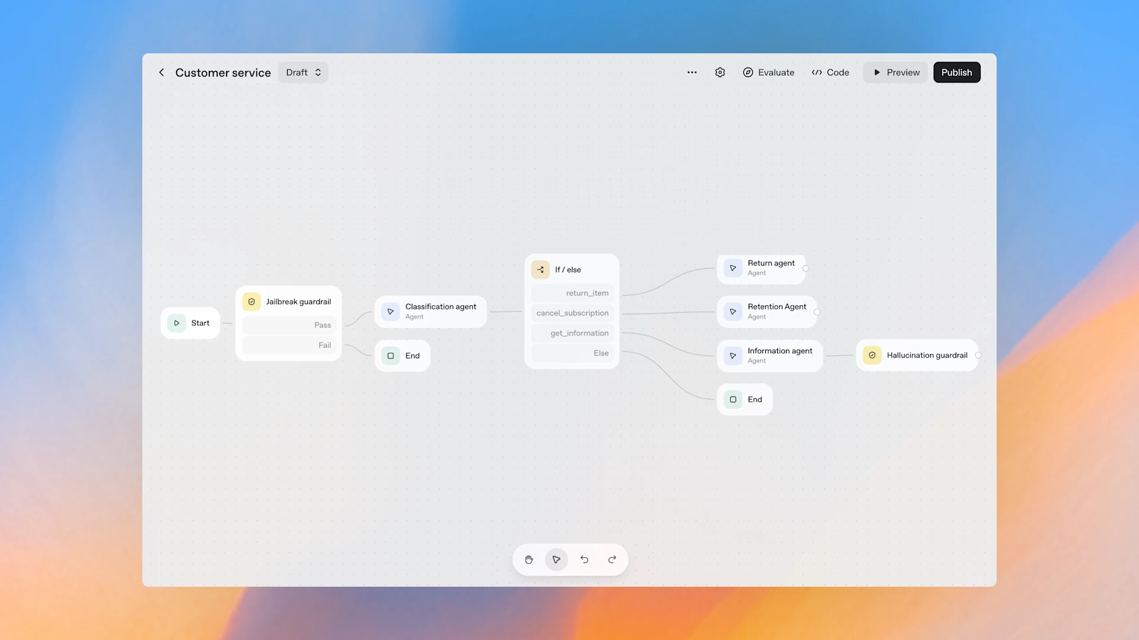
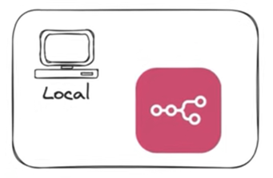
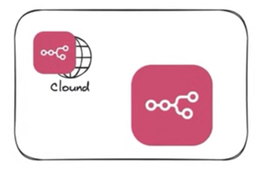
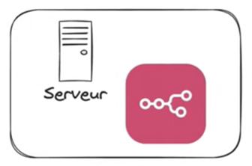
[ Démos ]

Slide 12
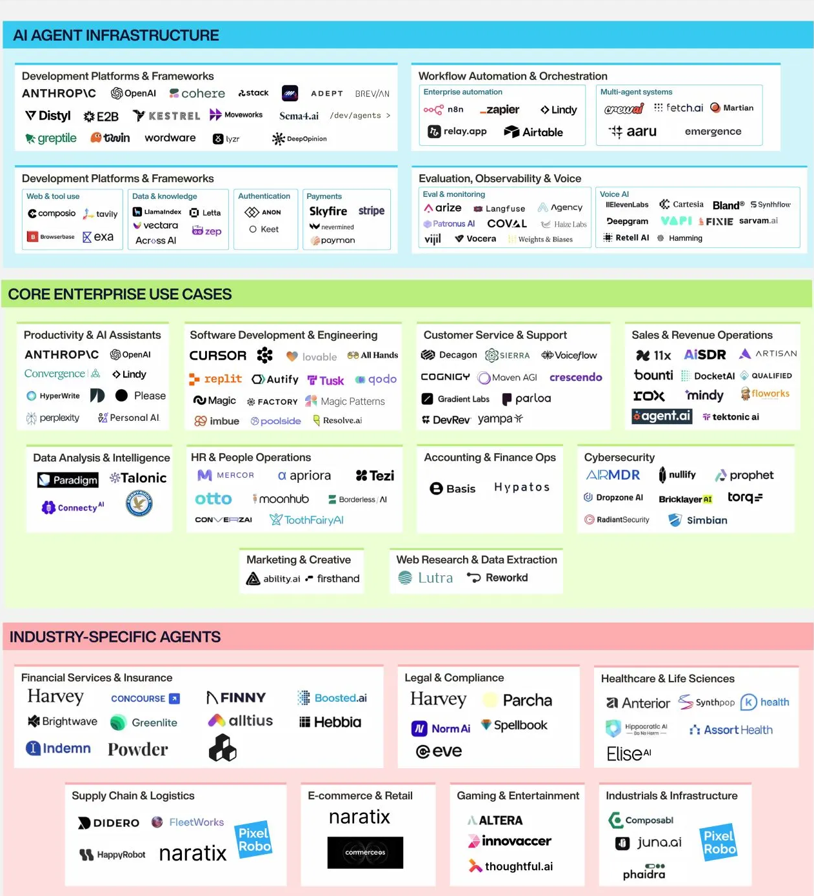




[ Frameworks ]
Le marché des agents IA en 2025 !
Le marché n'est pas encore stabilisé…
Choix techniques complexes…

Slide 13


[ Confidentialité & Souveraineté ]
Confidentialité = Contrôler son flux de données
Ne pas envoyer ses données vers l'extérieur (on-premise).
Marché Européen du Cloud et des fournisseurs de modèles sans comparaison avec les US (et Chine).

Slide 14
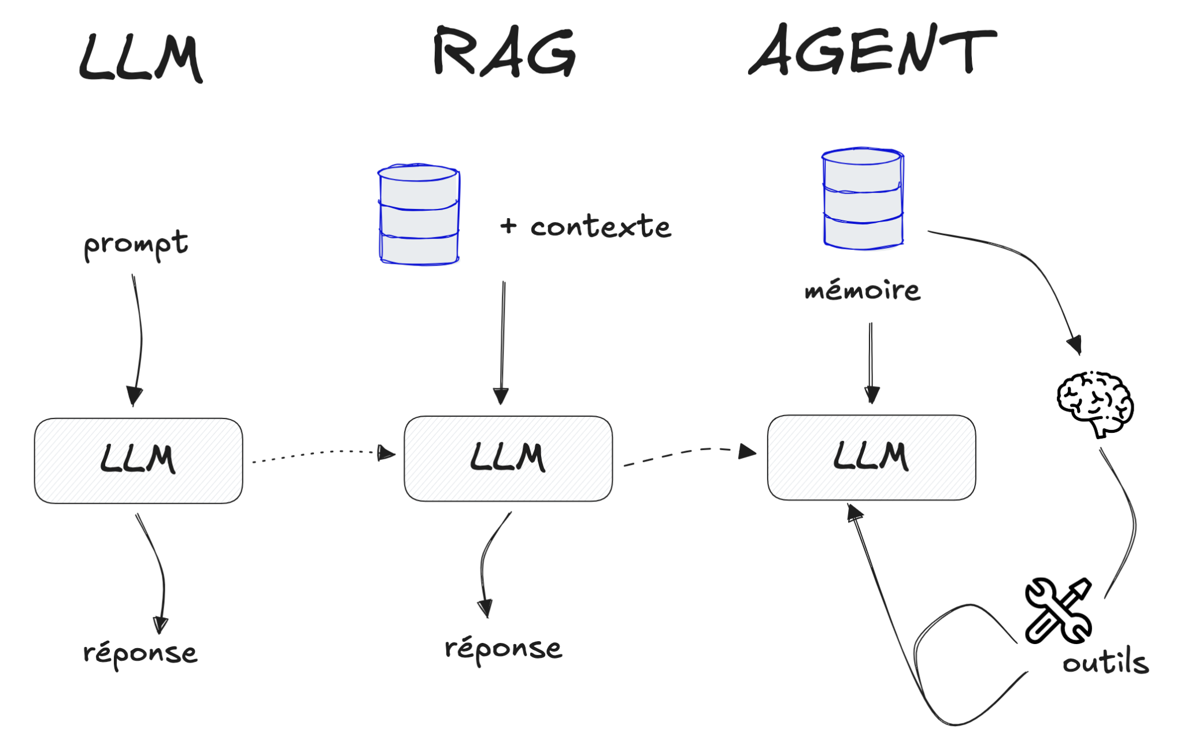
[ Agentic RAG = Agent IA + RAG ]

Slide 15










[ Création d'un agent ]
Imiter un flux de travail humain
Supervisor - Planner
réponse finale
Specialists Team
Analyst
Scout
Executor
Librarian
Senior Analyst
Strategist
Auditor
Notes:
Workflow Humain -> Workflow Agentic RAG
L’objectif est de reproduire un flux de travail humain dans la conception de l’agent IA. Nous voulons que l’agent IA imite la manière dont un humain accomplirait cette tâche. L’agent suit une architecture inspirée des procédures cognitives humaines.

Slide 16

Désambiguïsation et Planification
Vérifier le contexte de la question
Gardien

Slide 17
Désambiguïsation et Planification
Vérifier le contexte de la question
La requête est spécifique
Gardien
Créer un plan en plusieurs étapes
La requête est ambiguë
Clarification nécessaire
Planificateur
Réponse finale à l'utilisateur

Slide 18
Itération Cognitive
Désambiguïsation et Planification
Exécuter l'outil suivant du plan
Vérifier le contexte de la question
Exécuteur
La requête est spécifique
Gardien
Créer un plan en plusieurs étapes
La requête est ambiguë
Clarification nécessaire
Planificateur
Réponse finale à l'utilisateur

Slide 19
Itération Cognitive
Désambiguïsation et Planification
Exécuter l'outil suivant du plan
Sortie de l'outil prête
Vérifier le contexte de la question
Exécuteur
La requête est spécifique
Gardien
Vérifier la qualité de sortie de l'outil
Créer un plan en plusieurs étapes
Boucle d'autocorrection
Auditeur
La requête est ambiguë
Clarification nécessaire
Planificateur
Réponse finale à l'utilisateur

Slide 20
Itération Cognitive
Désambiguïsation et Planification
Exécuter l'outil suivant du plan
Sortie de l'outil prête
Vérifier le contexte de la question
Exécuteur
La requête est spécifique
Gardien
Vérifier la qualité de sortie de l'outil
Créer un plan en plusieurs étapes
Boucle d'autocorrection
Auditeur
La requête est ambiguë
Clarification nécessaire
Planificateur
Finalisation
Le plan est terminé
FINISH Step
Synthétise et génère la réponse finale
Réponse finale à l'utilisateur
Stratège

Slide 21
Itération Cognitive
Désambiguïsation et Planification
Exécuter l'outil suivant du plan
Sortie de l'outil prête
Vérifier le contexte de la question
Exécuteur
La requête est spécifique
Gardien
Vérifier la qualité de sortie de l'outil
Créer un plan en plusieurs étapes
Boucle d'autocorrection
Auditeur
La requête est ambiguë
Clarification nécessaire
Planificateur
Finalisation
Le plan est terminé
FINISH Step
Synthétise et génère la réponse finale
Réponse finale à l'utilisateur
Réponse pertinente prête
Stratège

Slide 22
[ Notebooks ]

Slide 23
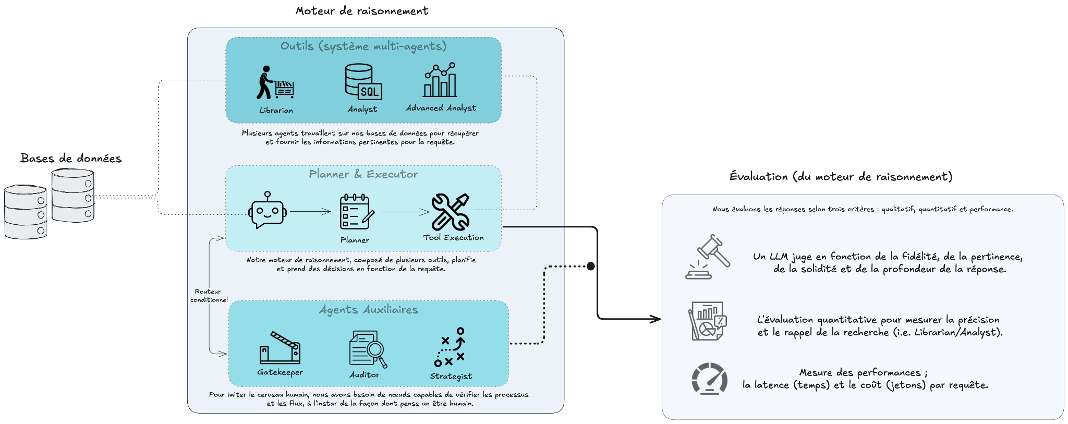
Évaluation de l'Agent IA

Slide 24
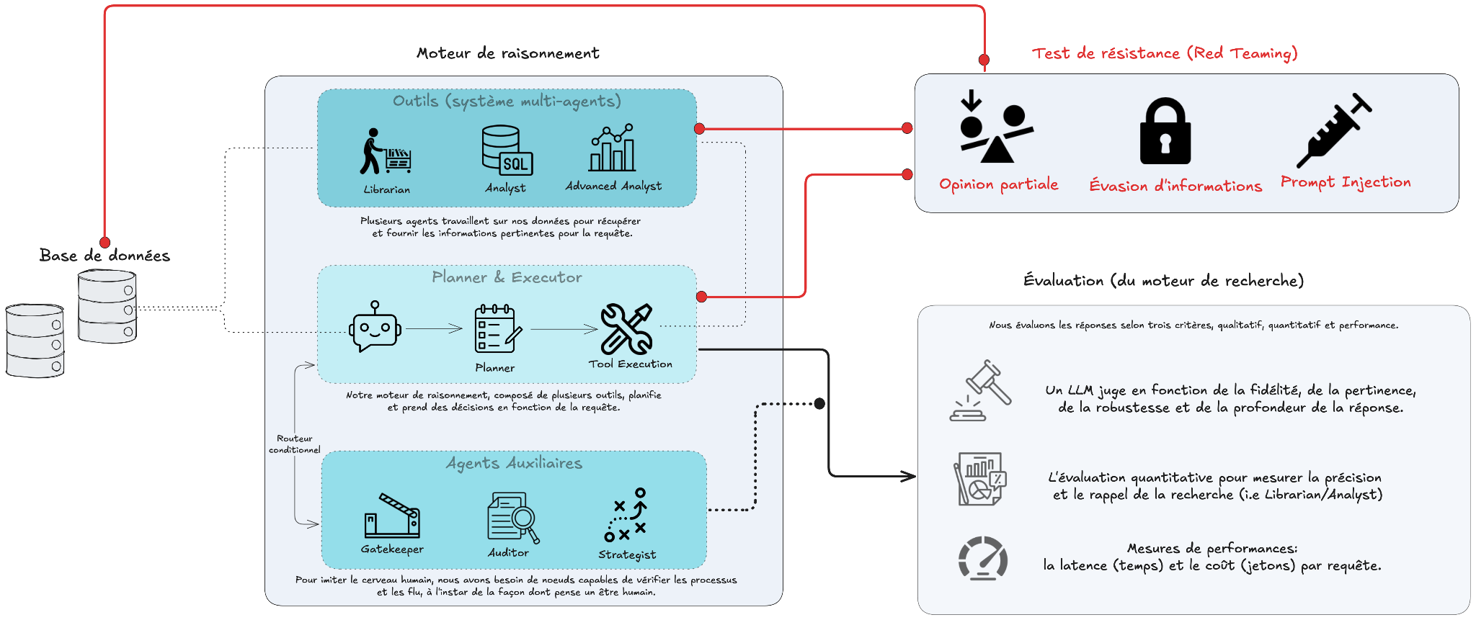
Stress Tests - Red Teaming

Slide 25

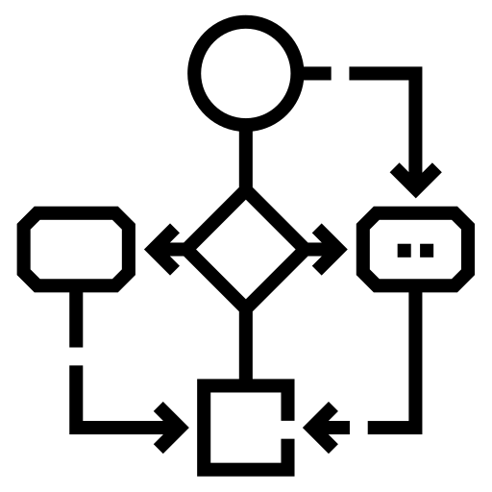



Discussion
Process humain
Agentic RAG
Possibilités
d'automatisation infinies ?
Limitations
Customer Support (100% autonome)
Gestion de projet dynamique
Email, Inbox, Banque, etc. manager
Innovation & recherche académiques
…
Confidentialité …
Consommation de ressources, coûts (monitoring)
Optimisation nécessaire, moins prévisible qu'un workflow classique.
Difficile de mesurer la qualité globale, des étapes restent invisibles.
Complexité de l'écosystème, maturité faible.
Human in the loop
Notes:
Offrent de nombreux avantages mais nécessitent maîtrise (compétences techniques), sécurité et suivi des coûts.

